Slide 1
Les Poissons
Emmanuel Bernier

Slide 2
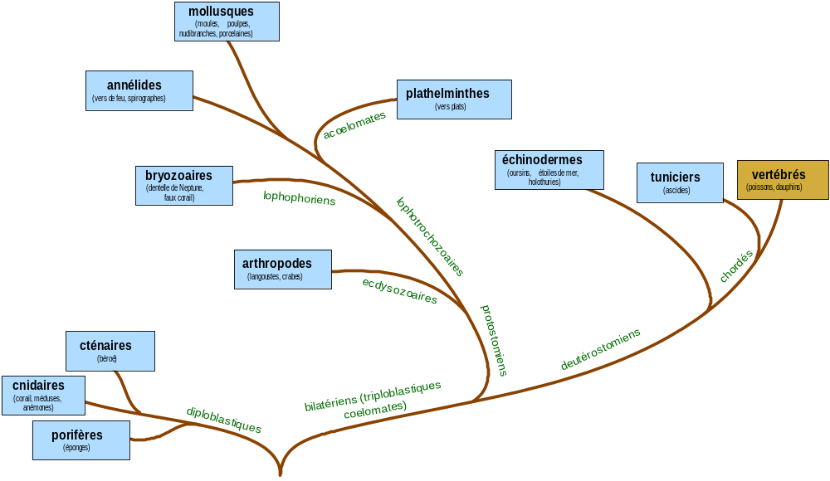
Les poissons : situation phylogénétique

Slide 3
Les poissons
Caractéristiques générales
Classification
Écologie
Reproduction
Bibliographie
Exemples

Slide 4
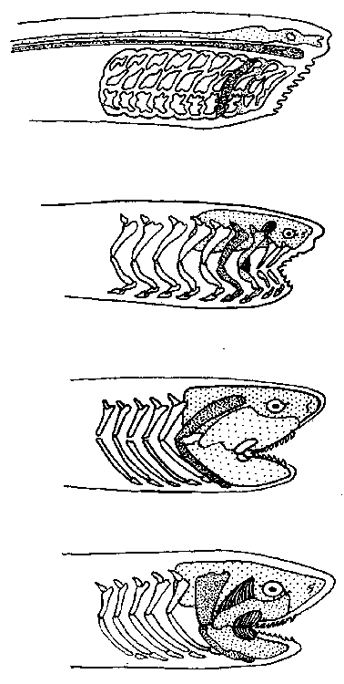
Les poissons : caractéristiques générales
Vertébrés : chorde dorsale évolué en colonne vertébrale
protégeant la moelle épinière
Céphalisés
Formation de mâchoires à partir des arcs branchiaux
Respiration par des branchies
Non homéothermes, mais…
Peau lisse (mucus), écailles ou denticules
Ligne latérale
Flottabilité assurée par une vessie natatoire ou par
les graisses du foie

Slide 5
Les poissons : classification simplifiée
Emb.
Chordés
Sous-Emb.
Urochordés (ascidies)
Céphalochordés (amphioxus)
Vertébrés (poissons, cétacés,…)
Classe
Agnathes (lamproie)
Chondrichtyens (requins, raies)
Ostéichtyens (poissons osseux)

Slide 6
Classification des poissons cartilagineux
Classe
Chondrichtyens
Sous-Classe
Elasmobranches
Bradyodontes
Ordre
Hypotrèmes
(raies)
Pleurotrèmes
(requins)
Holocéphales
(chimères)

Slide 7
Classification des poissons osseux
Classe
Ostéichtyens
Sous-Classe
Sarcoptérigiens (nageoires charnues)
Actinoptérigiens
(nageoires rayonnées)
Actinistiens (cœlacanthe)
Tétrapodes
(vertébrés terrestres)
Super-Ordre
Chondrostéens
(esturgeons)
Téléostéens
(poissons usuels)
Dipneustes

Slide 8
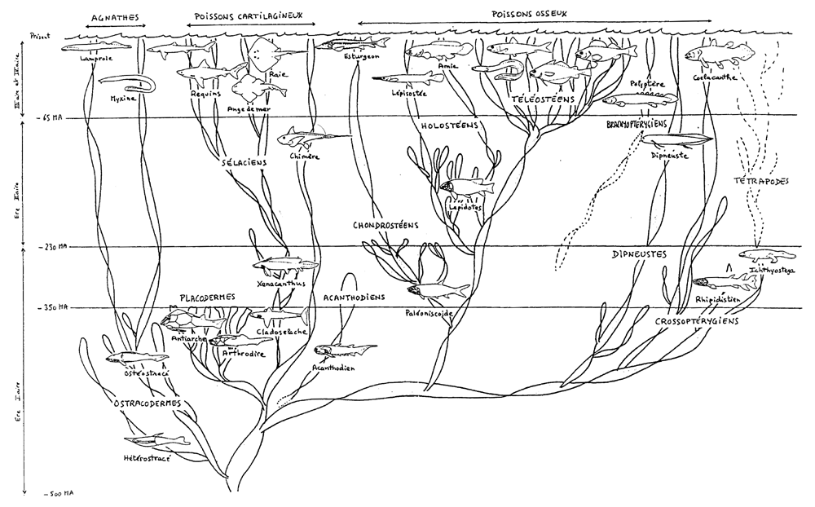
Évolution des poissons
© P. Louisy

Slide 9
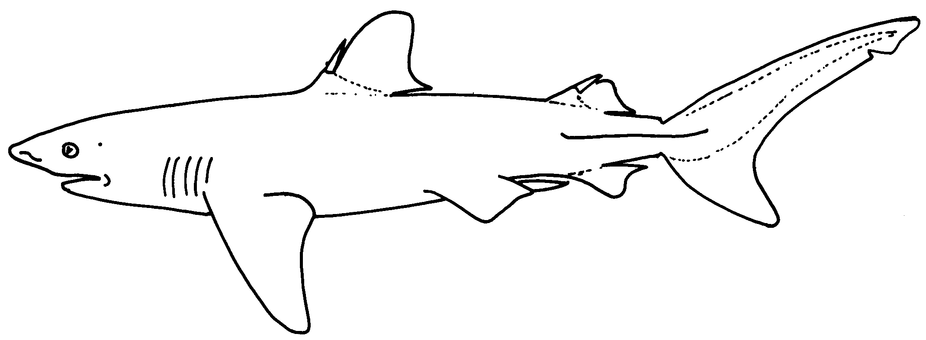
Les poissons cartilagineux : schéma externe
première
dorsale
Nageoires impaires
deuxième
dorsale
fentes branchiales
carène
nageoire
caudale
nageoire
pelvienne
nageoire
pectorale
pédoncule caudal
ptérygopodes
nageoire
anale

Slide 10
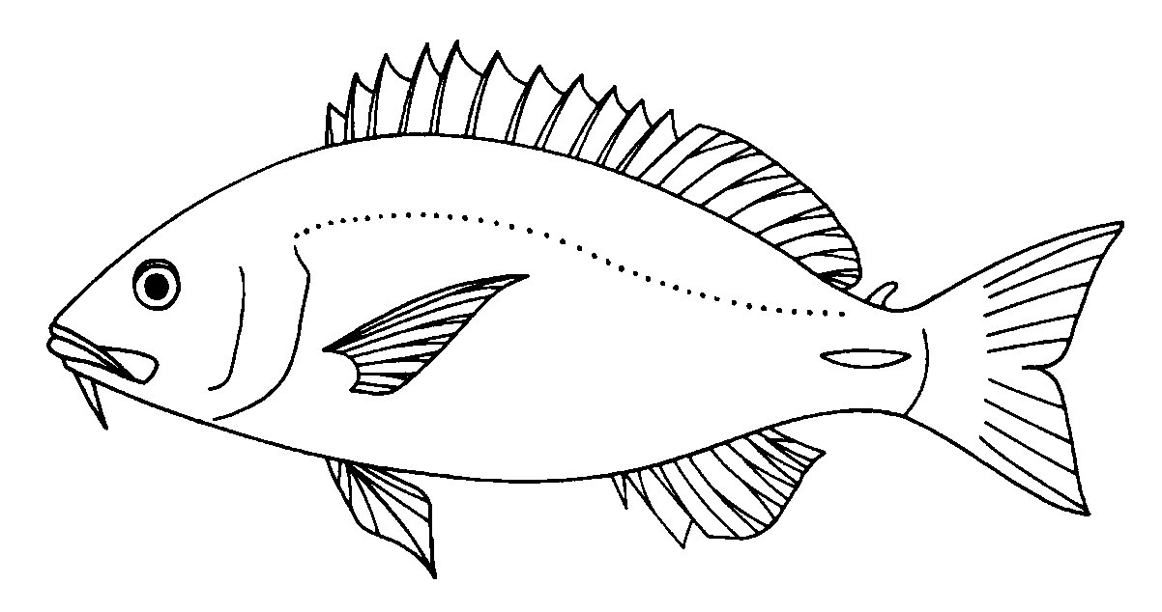
Les poissons osseux : schéma externe
rayons
épineux
nageoire
dorsale
Nageoires impaires
rayons
segmentés
ligne latérale
nageoire
adipeuse
opercule
carène
nageoire
caudale
barbillon
pédoncule caudal
nageoire
pelvienne
(position thoracique)
nageoire
pectorale
nageoire
anale

Slide 11
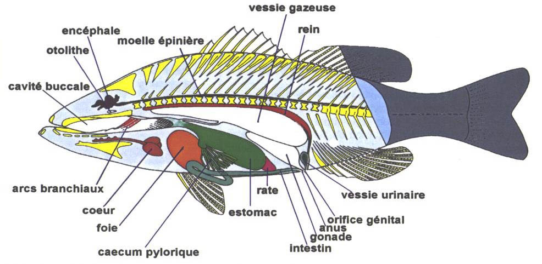
Les poissons osseux : schéma interne

Slide 12
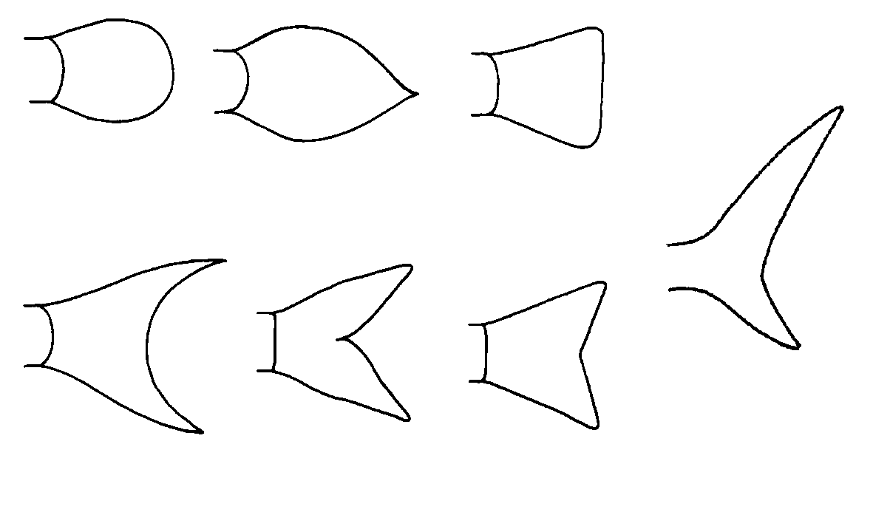
Les poissons : formes de nageoires caudales
arrondie
lancéolée
tronquée
hétérocerque
en croissant
fourchue
échancrée

Slide 13
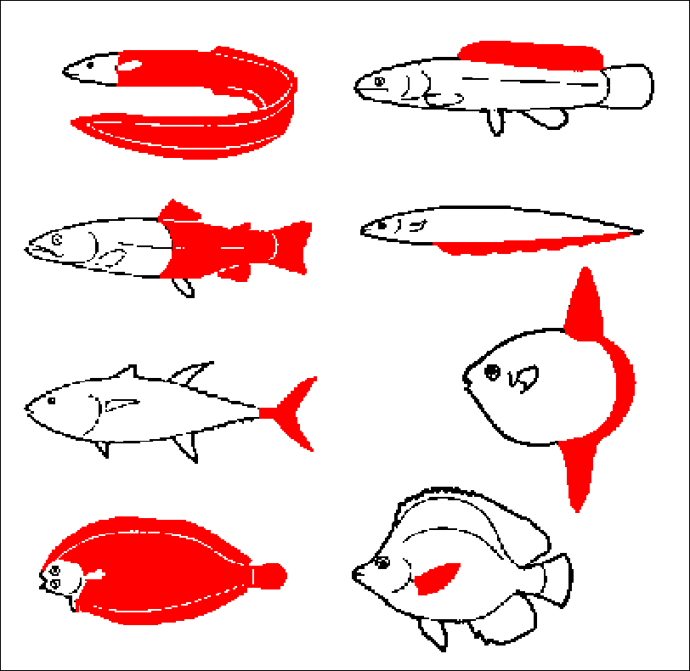
Les poissons : nageoires et locomotion
Ondulation du corps : murènes, blennies, soles
Battement caudale : thon, loup
Battement pectorales : labres, castagnole
Ondulation pectorales : raies
Ondulation dorsale et anale : baliste, poissons-coffres
« Marche » : grondin

Slide 14
Les poissons : respiration
Branchies : structures lamellaires très fines et très irriguées soutenues par l’eau
Échange à contre-courant (plus efficace)
Circulation assurée par le déplacement du poisson (passive) ou par les mouvements conjugués de la bouche et des arches branchiales (active)
Chez les chondrichtyens, les fentes branchiales sont souples
Chez les ostéichthyens, les branchies sont protégées par un opercule rigide
Le cœur est simple : oreillette – ventricule – branchies – tissus

Slide 15
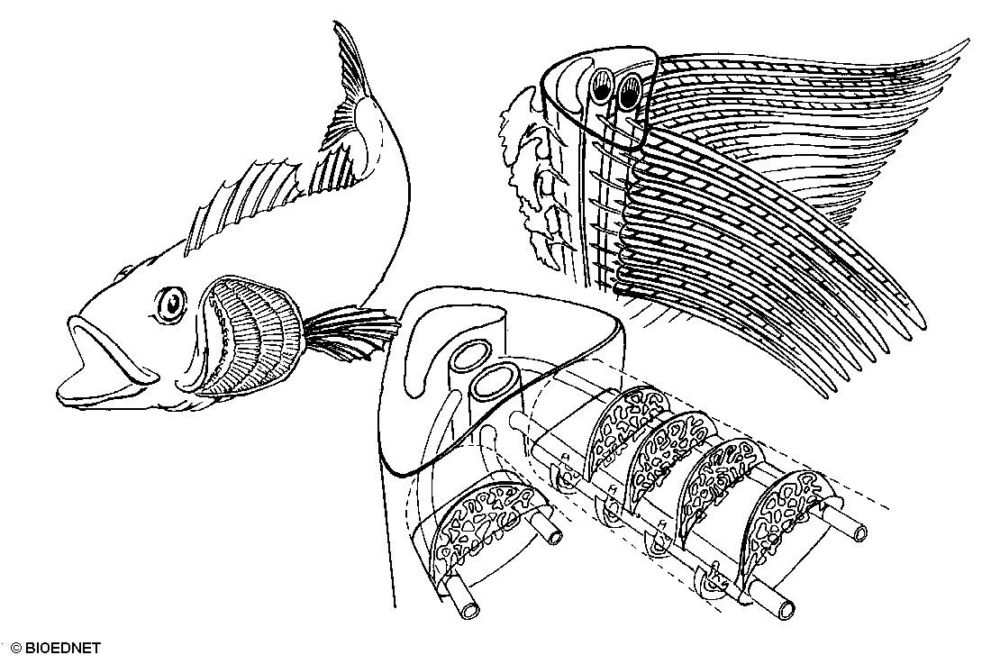
Les poissons : respiration (2)

Slide 16
Les poissons : osmorégulation
Poissons cartilagineux :
  Pression osmotique interne supérieur à celle du milieu (taux d’urée dans le sang élevé)
  Absorption d’eau par les branchies : ils n’ont pas besoin de boire
Poissons osseux marins :
  Sang hypo-osmotique par rapport au milieu : déshydratation
  Absorption d’eau par voie orale
  Rejet de sel par les branchies
Poissons osseux dulcicoles :
  Absorption d’eau par osmose au niveau des branchies
  Élimination du surplus d’eau par les reins (urine très diluée)
  Élimination du surplus de déchets azotés par les branchies

Slide 17
Les poissons : flottabilité
Vessie gazeuse chez la plupart des téléostéens :
  Évagination du tube digestif généralement isolée de l’œsophage
  Alimenté par des capillaires sanguins
  O₂, CO₂, N₂ en proportions variables puisés dans le milieu
  Production de gaz contrôlée par la glande à gaz qui agit sur le pH des capillaires
Pas de vessie gazeuse chez les chondrichtyens : la flottabilité est assurée par l’huile contenue dans le foie

Slide 18
Les poissons : écologie
Biotopes :
  Benthiques : sole, rascasse,…
  Necto-benthiques : mérou, murène,…
  Pélagiques : thon, grand requin blanc,…
Solitaires ou en bancs → protection (individus, espèce), économie d'énergie en déplacement (hydrodynamisme)
Herbivores (saupe), carnivores (mérou), omnivores (blennie), détritivores (mulet), planctonophage (requin pèlerin)
Livrées changeantes (camouflage nocturne, comportement sexuel)

Slide 19
Les poissons : reproduction
Sexuée
Nombreux cas d’hermaphrodisme simultané (serran écriture) ou successif (mérou, dorade,…), contexte social (sex ratio), hormones
Comportement : nids (crénilabres), parades (mérous, castagnoles), incubation par le male (apogon, hippocampe)
Poissons osseux : ovipares
Poissons cartilagineux : ovipares (roussette), ovovivipares, vivipares

Slide 20
Les poissons : bibliographie
Guide des poissons marins d’Europe – ML. Bauchot, A. Pras – Delachaux et Niestlé (1980)
Poissons des récifs coralliens – E. Lieske, RF. Myers – Delachaux et Niestlé (1995)
Physiologie animale – K. Schmidt-Nielsen – Dunod (1998)
Guide des requins – A. et A. Ferrari – Delachaux et Niestlé (2001)
Poissons marins Europe et Méditerranée – P. Louisy – Ulmer (2002)

